Slide 1
Programowanie automatycznych strategii transakcyjnych
Część 1 – szkolenie podstawowe (13.10.2015)
Tomasz Waszczyk

Slide 2
Disclaimer
be honest with yourself

Slide 3
O autorze

Slide 4
Agenda
Co to jest automat transakcyjny ?
Platforma MetaTrader od strony programisty
Wady i zalety automatów transakcyjnych
Wprowadzenie do MetaEditor oraz języka MQL
Struktura świeczki w języku MQL
Omówienie najprostszego automatu transakcyjnego
Wysyłanie zleceń transakcyjnych oraz obliczanie poziomów stop loss w praktyce
W jaki sposób testować nasz automat – Tester Strategii wady i zalety

Slide 5
Automat transakcyjny
https://www.ea-coder.com/how-to-read-mt4-log-files/
https://www.mql5.com/en/docs/indicators/ima

Slide 6
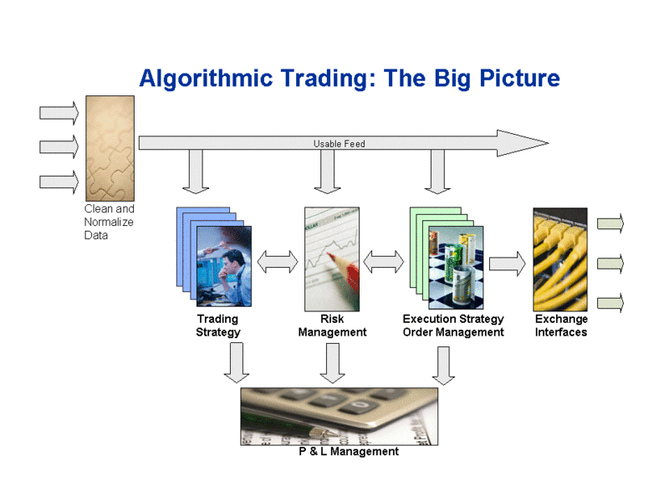

Slide 7
WebRequest
Zadania w prezentacji

